Slide 1
MARIANNE ANDERSEN
One Note
Praktik2 - Psykiatri

Slide 3
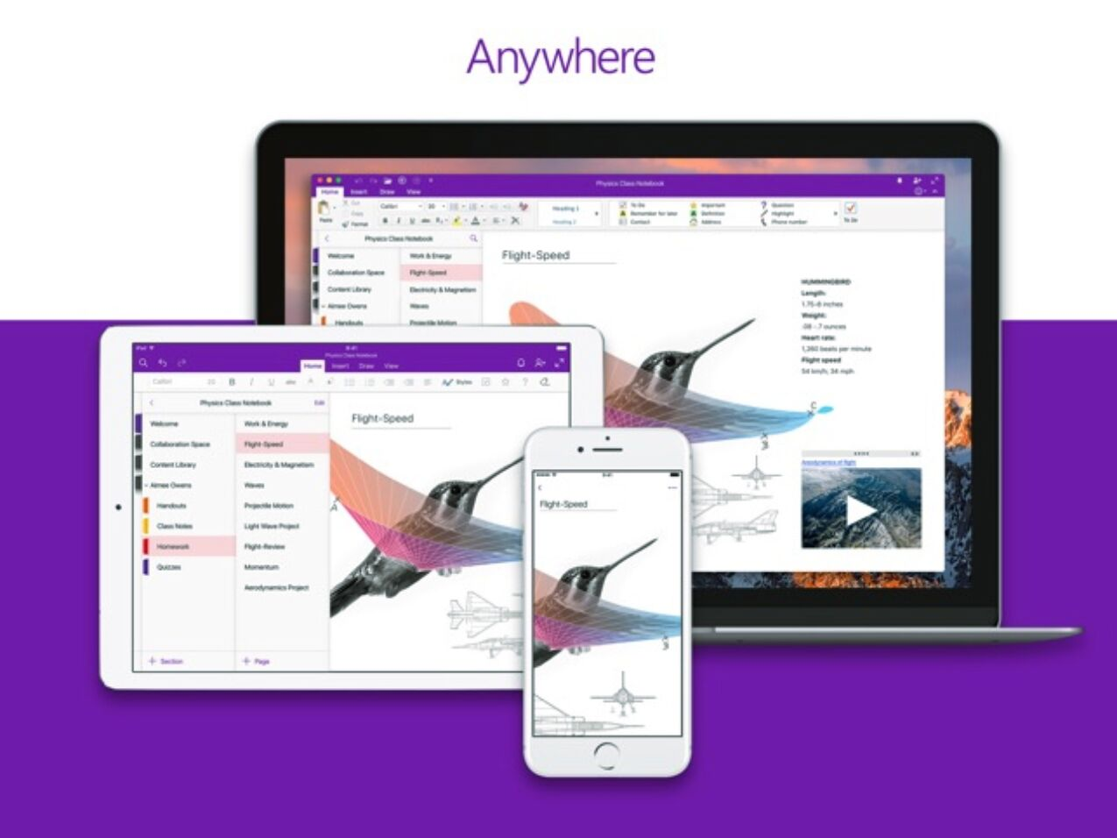
Notes:
08-05-2019
3

Slide 4
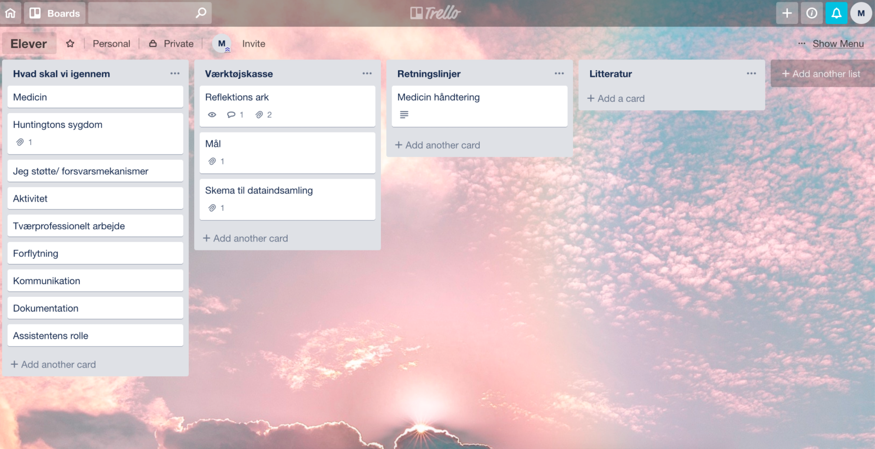
SIDEN ER UNDER OPBYGNING

Slide 5
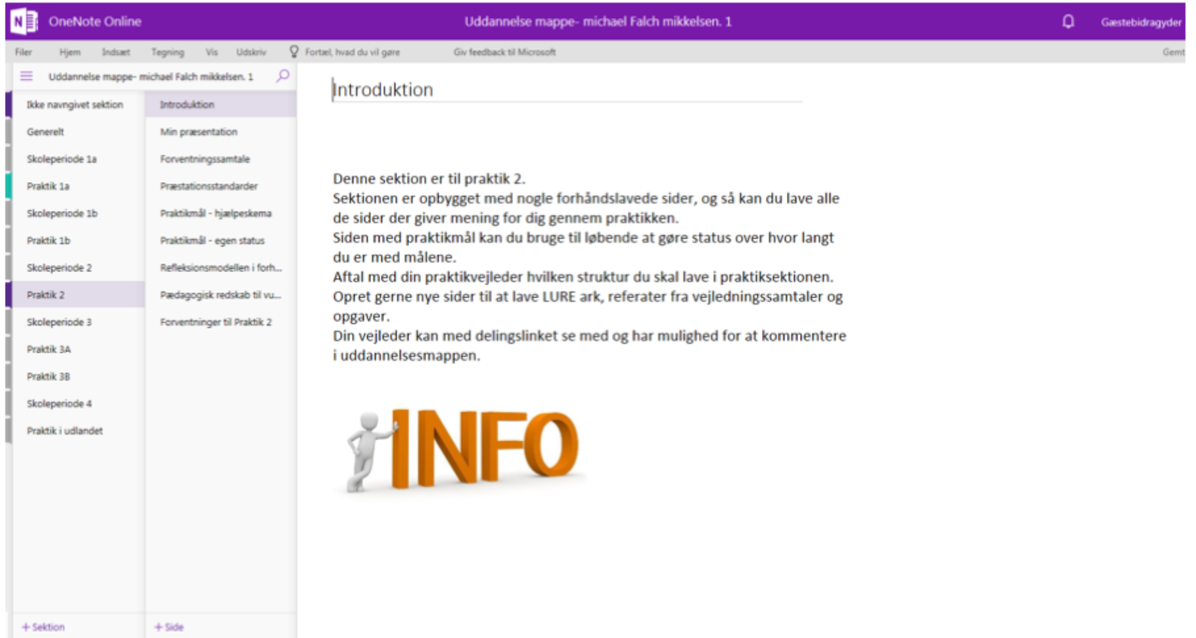

Slide 6
